Slide 1
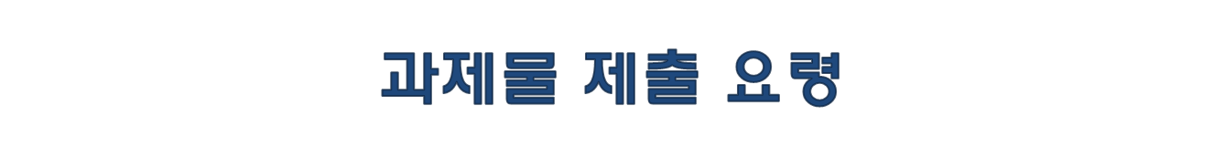
1-1
과제는 강의 내용을 확실히 이해했는가 확인하고 훈련을 위한 것이므로 마감시간이 특별히 언급되지 않으면 다음 강의 시간 전까지 제출하여야 한다.
과제는 E-class의 과제방만을 통해 제출하며 E-mail 등으로 제출할 수 없다.
감점 기준
  마감시간을 어기거나 제출하지 않았을 때(100%)
  착오 처리하고 착오 내용을 밝히지 않은 과제 (50%)
  무성의하게 처리한 과제(50%)
  다른 사람 과제를 복사하여 제출했을 경우(두 사람 모두 100%)

Slide 2
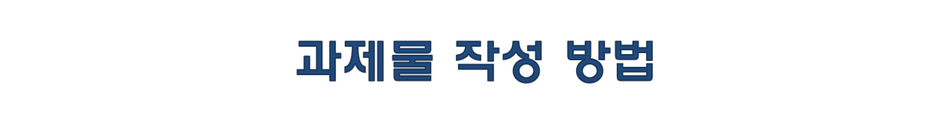
1-<number>
과제는 워드프로세서로 작성한 워드프로세서 파일을 제출함
  소스 코드를 제출할 때는 반드시 텍스트 형태로 워드프로세서 파일에 포함시킴 (소스 코드를 Cut & Paste함)
    편집기의 Screen Shot을 캡처하여 제출하면 안 됨
    담당교수가 코드를 실행시켜 확인할 수 있어야 함
    코드 속의 문자를 워드프로세서로 편집할 수 있어야 함
  실행 결과는 실행 화면의 Screen Shot을 캡쳐하여 그림 형태로 워드프로세서 파일에 포함시킴

Slide 3
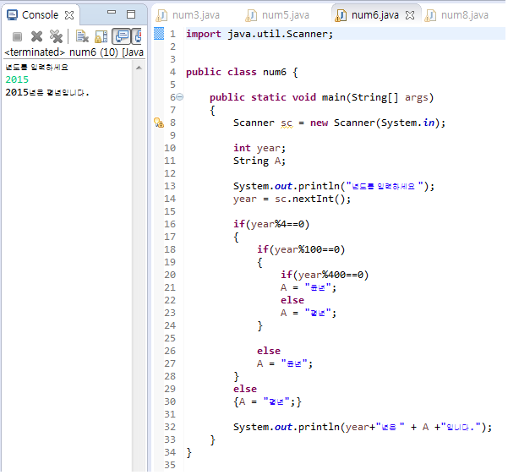

Slide 4

1-<number>
과제의 번호(회차)
과제의 제목
과제의 내용: 과제가 포함하고 있는 문제의 의미를 정확히 파악하여 기록함
과제 처리 과정 요약: 담당교수가 수강생 개인의 과제 처리 상황을 파악하고 Feedback을 위한 참고 자료로 활용할 수 있도록 과제 처리 과정을 요약해서 적고, 과제에 대한 자신의 소감, 종합 의견을 기록함.
과제부여일
제출자의 ID (학번, 성명)

